Slide 1

Sociedad Cultural Colegio Patria
Equipo Número 1
Participantes:
Meneses Romero, Alfonso (Matemáticas)
Alvarez Ignacio José Carlos (Física)
Bahena Román, Raquel (Informática)
Rodríguez Pérez María de los Ángeles Mayela (Inglés)
Lozano Pérez, María Lorena (Geografía)
Garza Eudave, Jessica Lizeth (Lengua Española)
Nombre del proyecto:
“Escasez de agua en Nezahualcóyotl”
Proyecto dirigido a:
Cuarto grado
Fechas de inicio y término:
Agosto 2018-Marzo 2019
Ciclo escolar:
2018-2019
Notes:
“

Slide 2
ÍNDICE
Productos generados en la primera sesión de trabajo
Producto 1. C.A.I.A.C. Conclusiones Generales.
Producto 3. Fotografías de la sesión tomadas por los propios grupos y la persona asignada para tal fin.
B) Organizador gráfico que muestre los contenidos y conceptos de todas las asignaturas involucradas en el proyecto y su interrelación. (Producto 2)
C) Introducción o justificación y descripción del proyecto.
D) Objetivo general del proyecto y de cada asignatura involucrada.
E) Pregunta generadora, pregunta guía, problema a abordar, asunto a resolver o a probar, propuesta, etc. del proyecto a realizar

Slide 3
ÍNDICE
F) Contenido. Temas y productos propuestos, organizados por etapas y en forma cronológica. Integrar diferentes tipos de evidencias o herramientas, por ejemplo: manuscritos, digitales, impresos, físicos
G) Formatos e instrumentos para la planeación, seguimiento, evaluación, autoevaluación y coevaluación
Explicación de las estrategias e instrumentos de evaluación
H) Reflexión sobre el proceso de planteamiento del proyecto. Logros alcanzados y aspectos a mejorar, expectativas para su realización.

Slide 4
ÍNDICE
Evidencias de proceso
Producto 4. Organizador gráfico. Preguntas esenciales.
Producto 5. Organizador gráfico. Proceso de indagación.
Producto 6. e) A.M.E. General.
Producto 7. g) E.I.P. Resumen (de tres proyectos). Elaborado de manera virtual.
Producto 8. h) E.I.P. Elaboración de Proyecto. Elaborado de manera virtual.
Producto 9. Fotografías de la sesión tomadas por la persona asignada para tal fin
Producto 10: Evaluación. Tipos, herramientas y productos de Aprendizaje
Producto 11. Evaluación. Formatos. Prerrequisitos
Producto 12. Evaluación. Formatos. Grupo heterogéneo

Slide 5
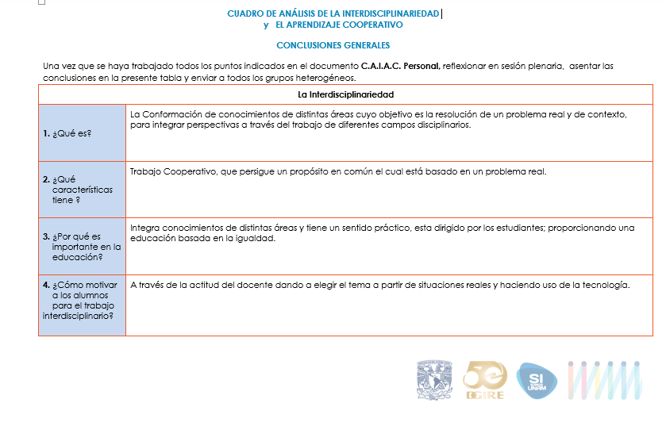
Producto 1. C.A.I.A.C. Conclusiones Generales.

Slide 6
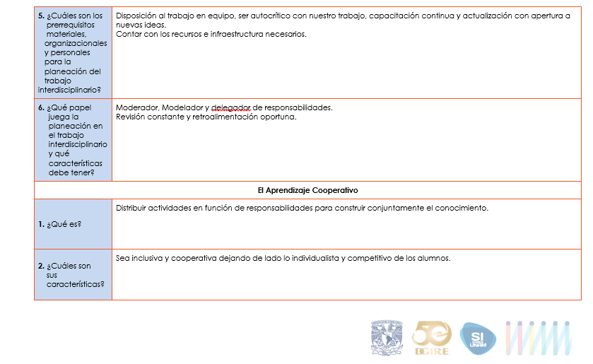
Producto 1. C.A.I.A.C. Conclusiones Generales.

Slide 7
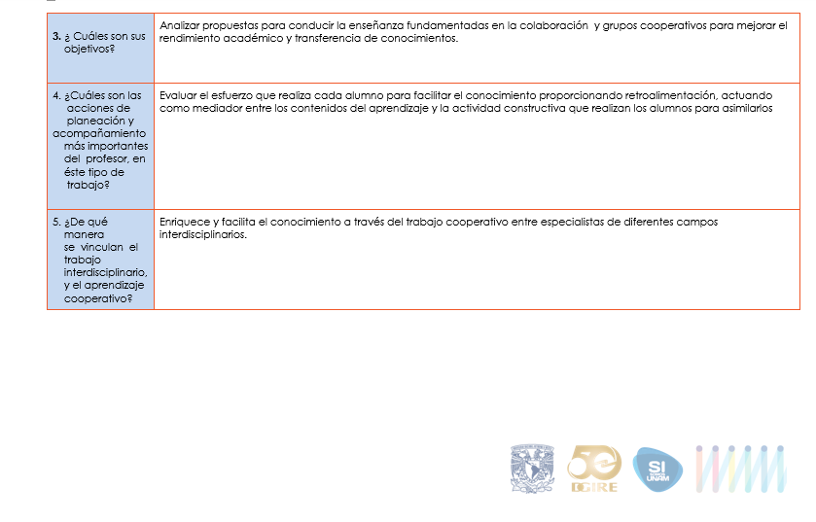
Producto 1. C.A.I.A.C. Conclusiones Generales.

Slide 8
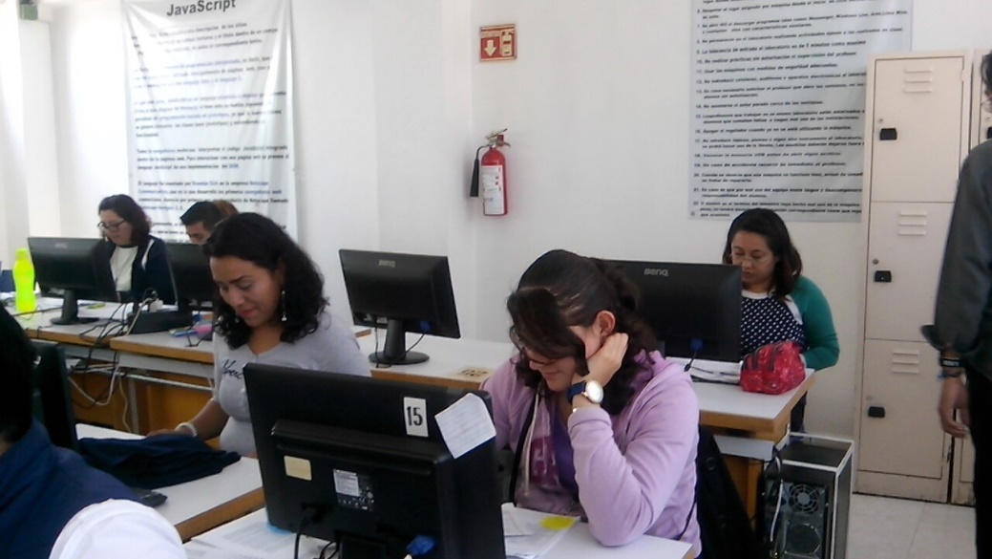
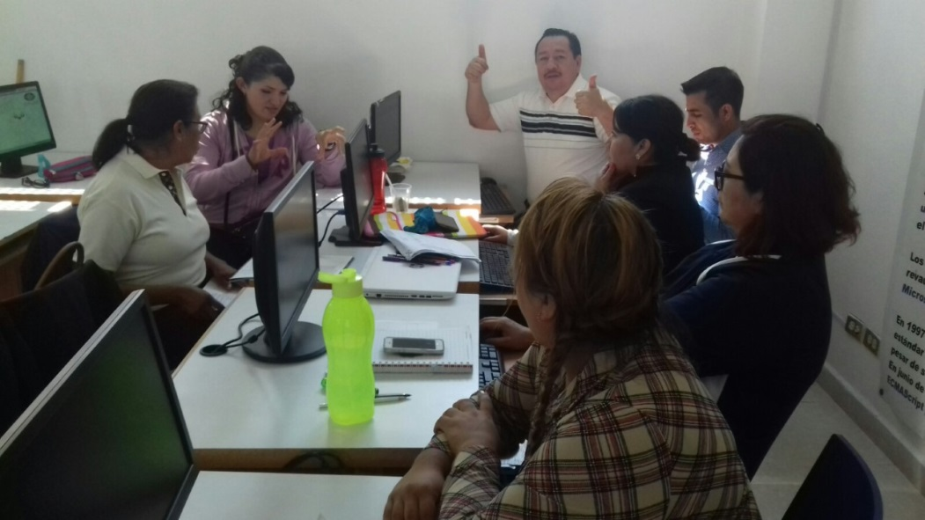
Producto 3. Fotografías de la sesión
Trabajo individual después de la proyección de los videos
Eligiendo el tema y buscando conexiones entre materas

Slide 9
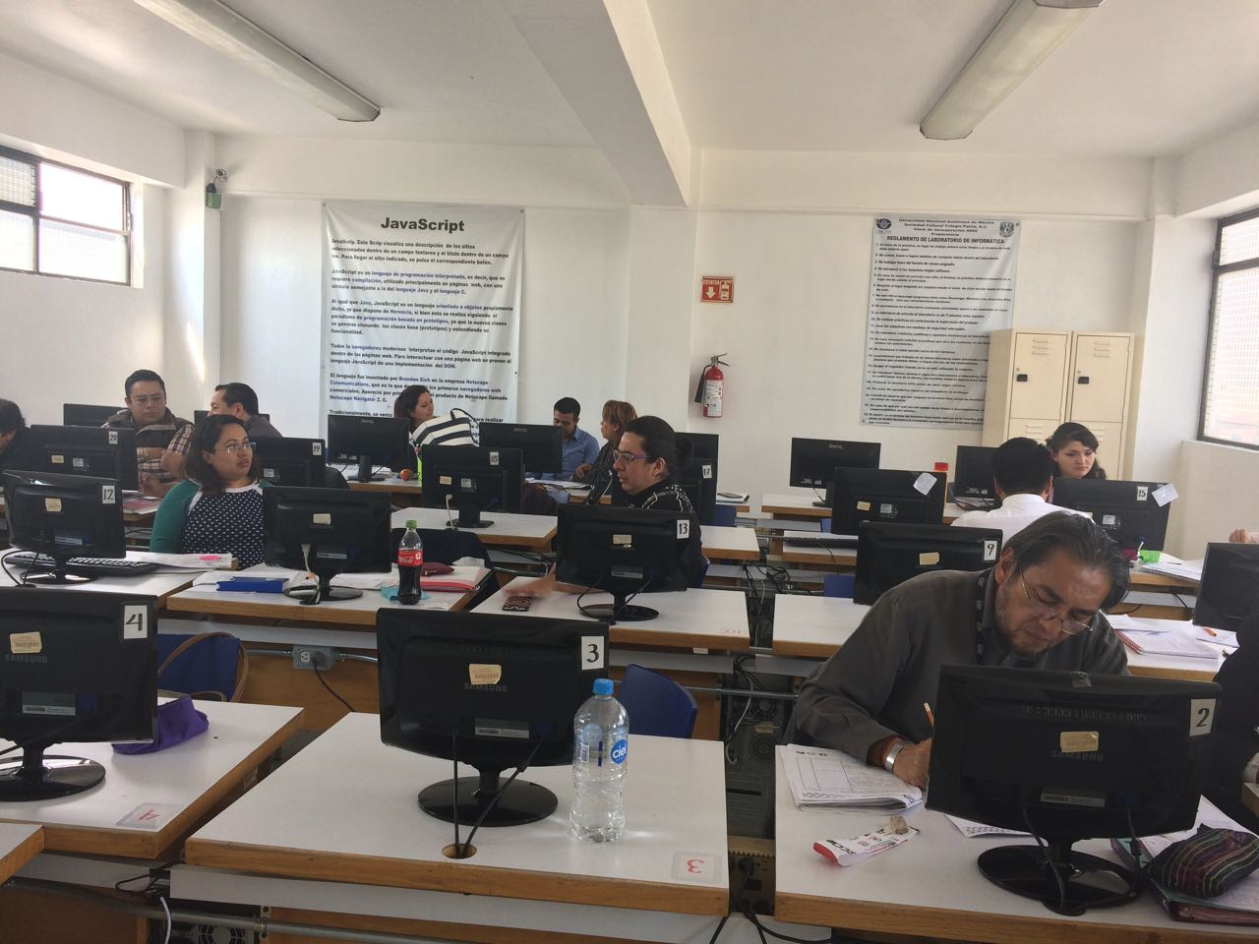
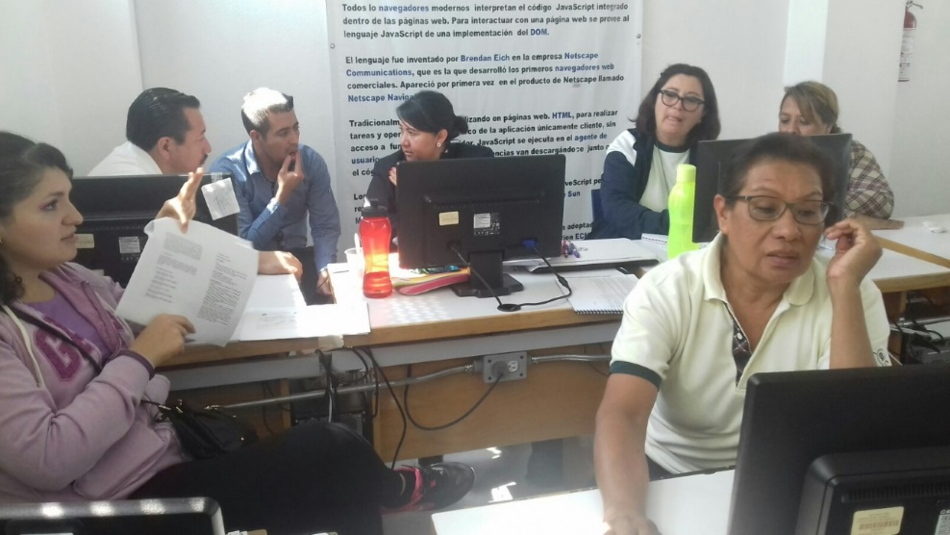
Producto 3. Fotografías de la sesión
Trabajo en equipos para la discusión sobre la Interdisciplinariedad
Reunión en equipos para la búsqueda del tema del Proyecto

Slide 10
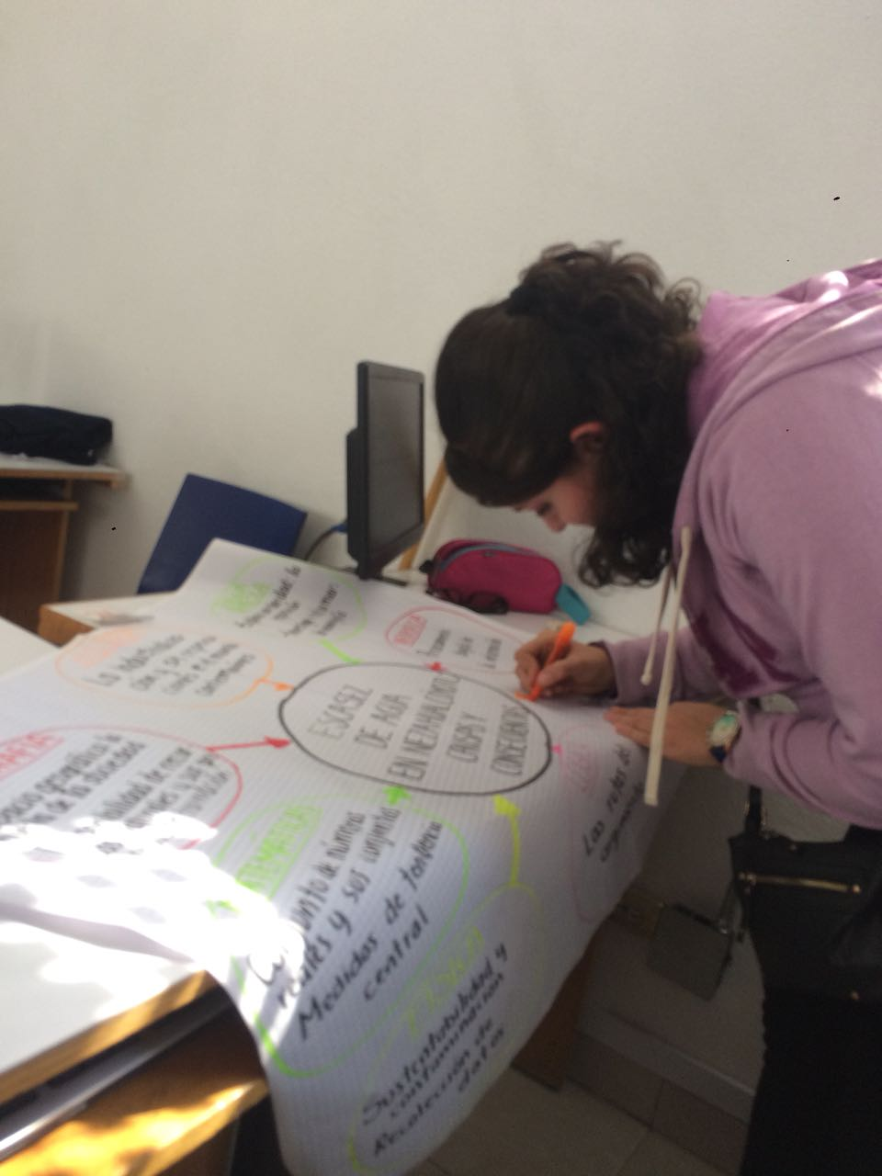
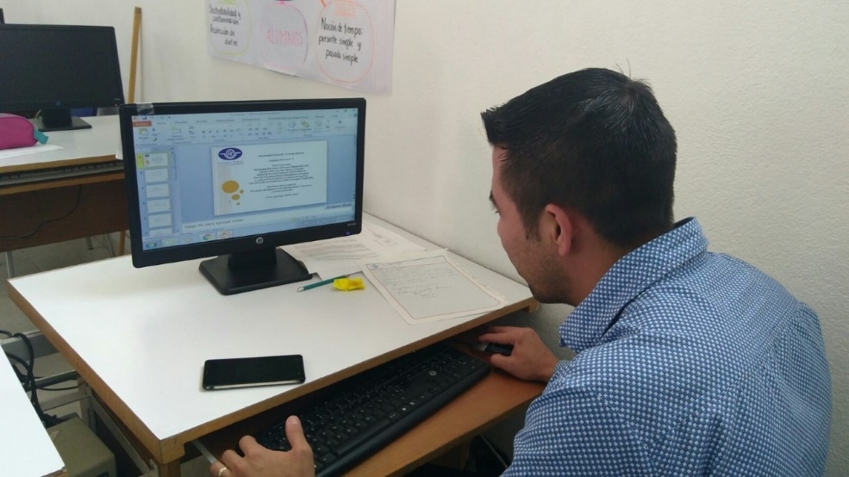
Producto 3. Fotografías de la sesión
Elaborando la Presentación de Power Point
Elaborando el Organizador gráfico

Slide 11
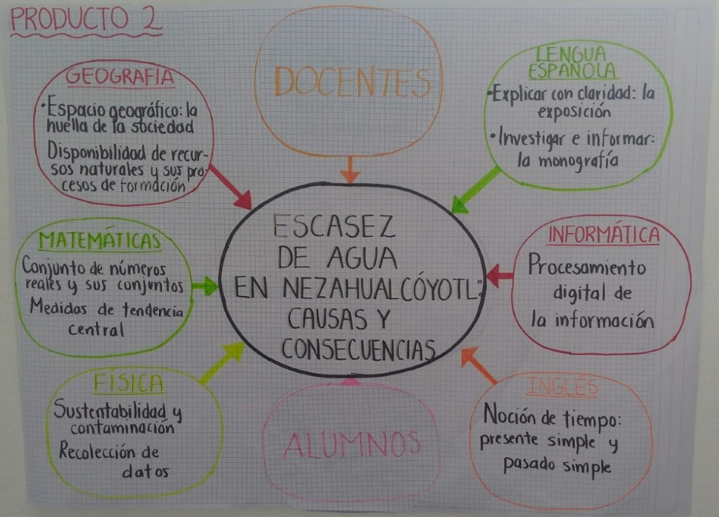
Organizador gráfico
(Producto 2)

Slide 12
Introducción o justificación y descripción del proyecto
Nezahualcóyotl es un municipio del Estado de México que presenta un gran desabasto de agua potable para cubrir las necesidades básicas de la población. Esta problemática surge por diversos factores: obsoleta infraestructura hidráulica, fugas, dependencia del que suministra el líquido, falta de cultura en el ahorro de agua, etc.
Considerando que Sociedad Cultural Colegio Patria nivel preparatoria se encuentra ubicado en dicho municipio, los alumnos desarrollarán un proyecto que contribuya a dar una propuesta de solución al problema expuesto.

Slide 13
Objetivo general del proyecto
Identificar cuales son las causas y consecuencias de la escasez de agua en el Municipio de Nezahualcóyotl, a través de la investigación geográfica, la aplicación de procesos físicos de filtración y de cálculos matemáticos, para diseñar una propuesta que contribuya a solucionar el problema mediante

Slide 14
Objetivo de Geografía
Objetivo por materia
Investigar cuál es la disponibilidad de agua y su distribución, mediante la ubicación geográfica y los métodos de abastecimiento, para relacionarlo con con la densidad de población de Nezahualcóyotl.
Objetivo de Matemáticas
Calcular el volumen de agua que se requiere recolectar en un recipiente, mediante la aplicación de modelos y fórmulas matemáticas, para abastecer un hogar del municipio de Nezahualcóyotl.

Slide 15
Objetivo de Física
Objetivo por materia
Construir un filtro de arena casero, mediante materiales reciclables y fáciles de conseguir, para brindar una solución práctica al problema de la escasez de agua en Nezahualcóyotl
Objetivo de Lengua Española
Resumir y analizar información bibliográfica, mediante la investigación de fuentes digitales y físicas que apoyen la trasversalidad del proyecto.

Slide 16
Objetivo de Inglés
Objetivo por materia
Recabar e interpretar la información en inglés, mediante fuentes digitales y físicas, que apoyen la investigación de las materias implicadas en este proyecto.
Objetivo de Informática
Organizar y estructurar la información recabada, mediante diapositivas, presentaciones, trípticos y uso de programas digitales que apoyen la elaboración y generación de productos.

Slide 17
Pregunta generadora
¿Cómo les afecta la escasez de agua en sus hogares?
Preguntas guía
¿Cuáles son las causas que provocan la escasez de agua en Nezahualcóyotl?
¿Qué se propone como solución en el contexto familiar?
Problema a abordar
La escasez de agua en el municipio de Nezahualcóyotl en el Estado de México

Slide 18
Asunto a resolver
Por medio de la investigación de las causas y consecuencias de la escasez de agua en Nezahualcóyotl, se harán propuestas de solución que contribuirán a disminuir este problema
Propuesta
Los alumnos aprenderán a elaborar un filtro de arena con materiales de reuso y enseñarán a los habitantes de su comunidad el método de elaboración y utilización del filtro con la finalidad de aminorar la escasez de agua en Nezahualcóyotl

Slide 19
Contenido.
Temas y productos propuestos, organizados por etapas y en forma cronológica. Integrar diferentes tipos de evidencias o herramientas, por ejemplo: manuscritos, digitales, impresos, físicos
MATERIAS | TEMAS | PRODUCTOS | EVIDENCIAS O HERRAMIENTAS
LENGUA ESPAÑOLA | 1. Metodología de investigación. 2. Indagación de información. 3. Consulta de fuentes digitales y físicas en español. 4. Lectura, comprensión y resumen de la información. | Resúmenes y análisis escritos de la información | Elaboración de fichas (bibliográficas , de cita y de contenido) Elaboración de resúmenes Imágenes y fotos
INGLÉS | 4. Consulta de fuentes digitales y físicas en inglés. | Script | Elaboración de resúmenes Elaboración del script Imágenes y fotos

Slide 20
MATERIAS | TEMAS | PRODUCTOS | EVIDENCIAS O HERRAMIENTAS
GEOGRAFÍA | 6. Ubicación geográfica. 7. Aspectos geográficos. 8. Disponibilidad de agua del Estado de México. 9. Métodos de abastecimiento de agua en zonas urbanas. 10. Densidad poblacional | Mapas de ubicación y disponibilidad de agua en Nezahualcóyotl | Imágenes y fotos
FÍSICA | 11. Método de filtración. 12. Diseño de filtros de arena. 13. Procedimiento experimental. 14. Propiedades cualitativas del agua. 15.Flujo por gravedad. | Diseño de un filtro de arena casero | Imágenes y fotos

Slide 21
MATERIAS | TEMAS | PRODUCTOS | EVIDENCIAS O HERRAMIENTAS
METMÁTICAS | 16. Resolución de ecuaciones. 17. Determinación del gasto volumétrico. 18. Cálculo de volumen | Desarrollo y resolución de la ecuación. | Análisis de información Elaboración de presentación con ecuaciones matemáticas Imágenes y fotos
INFORMÁTICA | 19. Elaboración de evidencias empleando power point y word | Presentaciones electrónicas Trípticos | Elaboración de presentación electrónica y trípticos del análisis de la información. Imágenes y fotos

Slide 22
FORMATOS E INSTRUMENTOS PARA LA PLANEACIÓN, SEGUIMIENTO, EVALUACIÓN, AUTOEVALUACIÓN Y COEVALUACIÓN
FORMATO PLANEACIÓN GENERAL
https://matematicasiq.files.wordpress.com/2018/04/formato-de-planeacic3b3n-general.pdf

Slide 23
FORMATOS E INSTRUMENTOS PARA LA PLANEACIÓN, SEGUIMIENTO, EVALUACIÓN, AUTOEVALUACIÓN Y COEVALUACIÓN
FORMATO PLANEACIÓN SESIÓN POR SESIÓN
https://matematicasiq.files.wordpress.com/2018/04/formato-de-planeacic3b3n-sesic3b3n-por-sesic3b3n.pdf

Slide 24
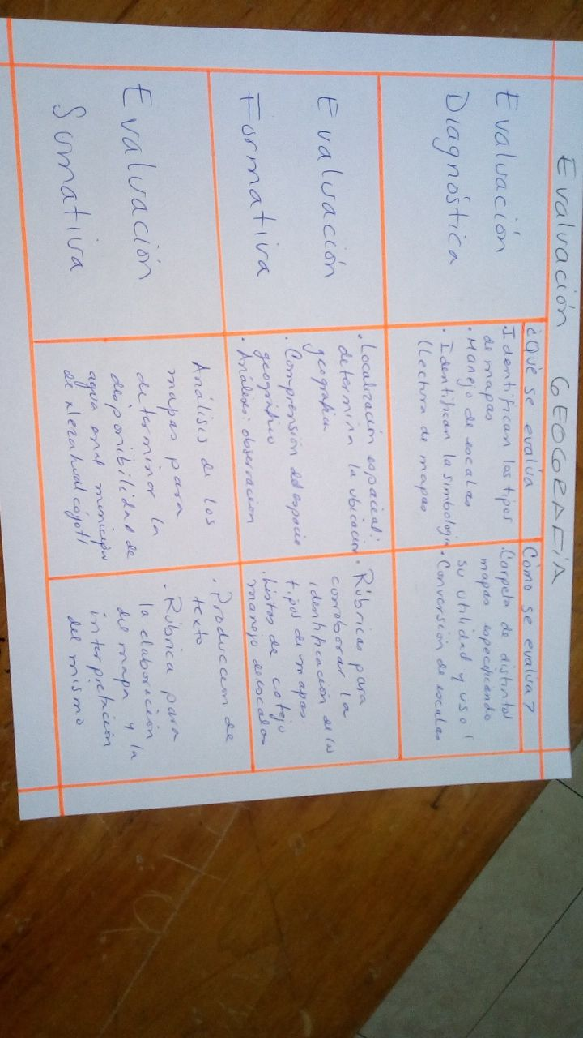
Formatos e instrumentos para la planeación, seguimiento, evaluación, autoevaluación y coevaluación
EXPLICACIÓN DE LAS ESTRATEGIAS E INSTRUMENTOS DE EVALUACIÓN

Slide 25
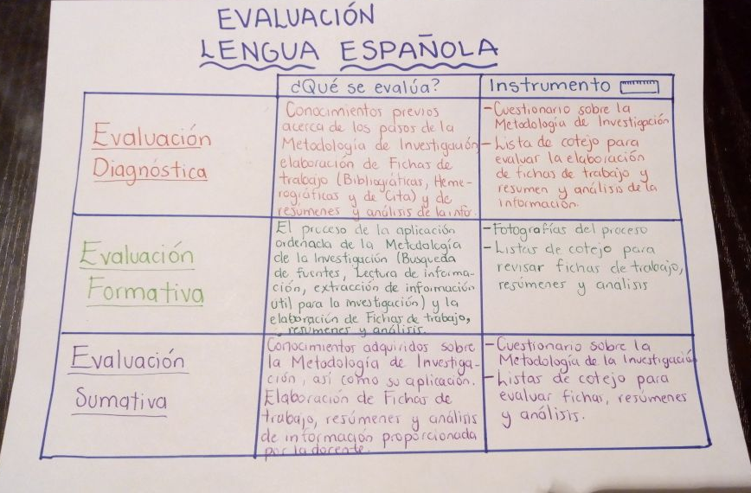
EXPLICACIÓN DE LAS ESTRATEGIAS E INSTRUMENTOS DE EVALUACIÓN

Slide 26
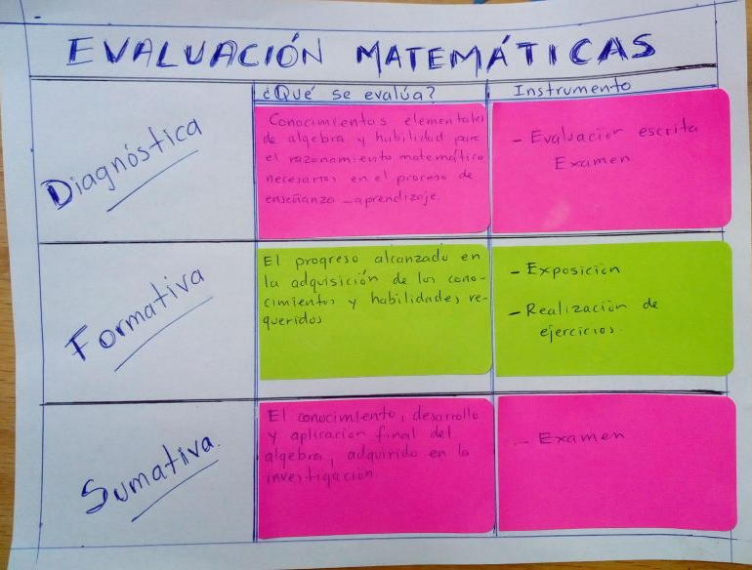
EXPLICACIÓN DE LAS ESTRATEGIAS E INSTRUMENTOS DE EVALUACIÓN

Slide 27
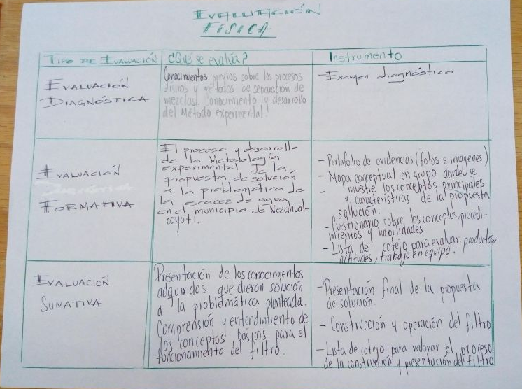
EXPLICACIÓN DE LAS ESTRATEGIAS E INSTRUMENTOS DE EVALUACIÓN

Slide 28
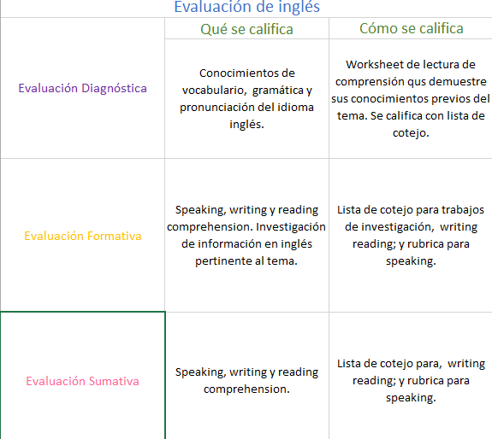
EXPLICACIÓN DE LAS ESTRATEGIAS E INSTRUMENTOS DE EVALUACIÓN

Slide 29
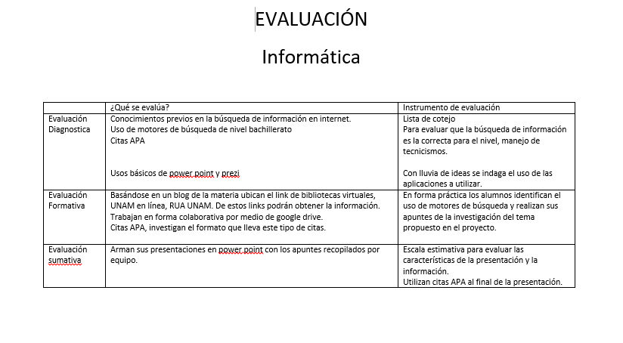
EXPLICACIÓN DE LAS ESTRATEGIAS E INSTRUMENTOS DE EVALUACIÓN

Slide 30
Reflexión sobre el proceso de planteamiento del proyecto. Logros alcanzados y aspectos a mejorar, expectativas para su realización
https://matematicasiq.files.wordpress.com/2018/04/reflexic3b3n-zona-i-enp-conexiones.pdf

Slide 31
Evidencias de proceso
Producto 4. Organizador gráfico. Preguntas esenciales.

Slide 32
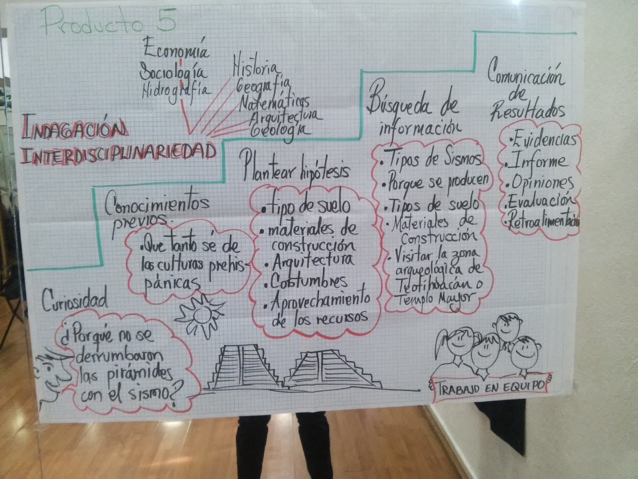
Evidencias de proceso
Producto 5. Organizador gráfico. Proceso de indagación.

Slide 33
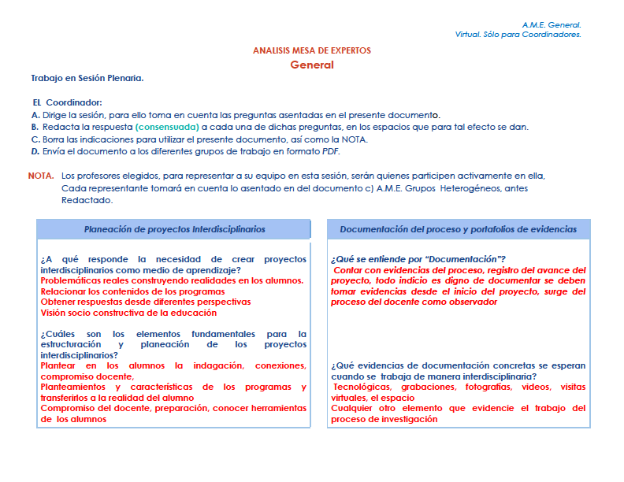
Evidencias de proceso
Producto 6. e) A.M.E. General.

Slide 34
Evidencias de proceso
Producto 7. g) E.I.P. Resumen (de tres proyectos).

Slide 35
Evidencias de proceso
Producto 8. h) E.I.P. Elaboración de Proyecto.
https://matematicasiq.files.wordpress.com/2018/04/h-e-i-p-elaboracic3b3n-de-proyecto-producto-8-equipo-1.pdf

Slide 36
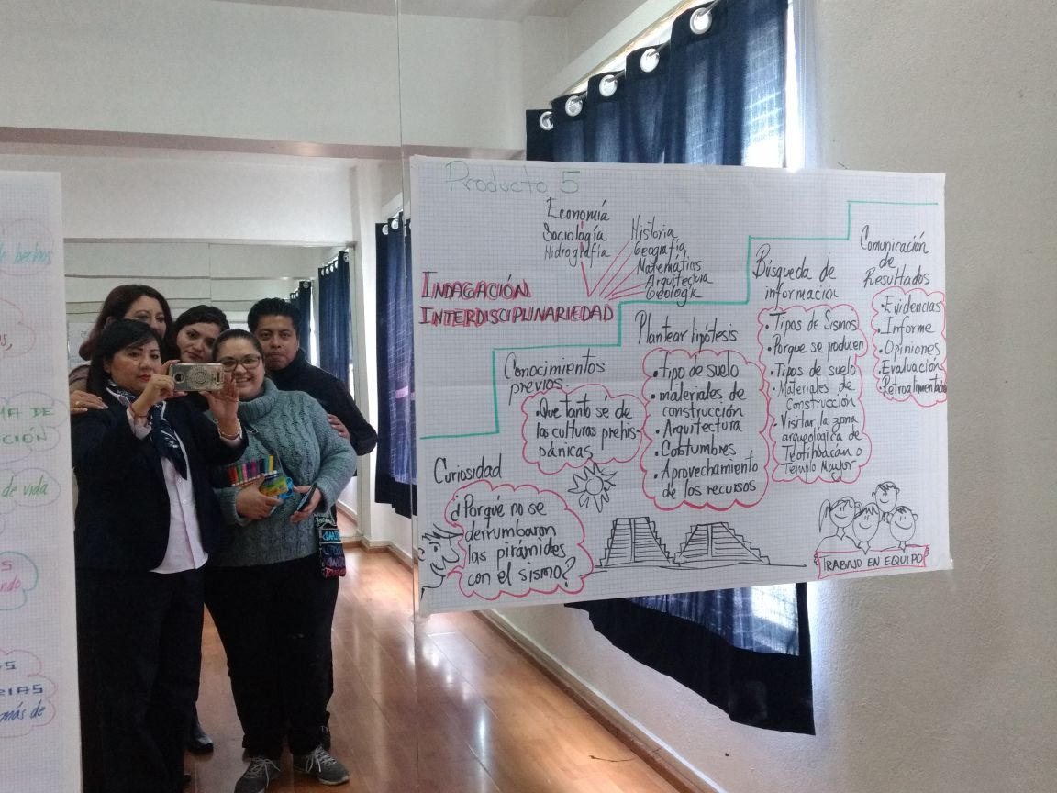
Evidencia de proceso
Producto 9. Fotografías de la sesión
Equipo 1
Elaboración del organizador gráfico

Slide 37
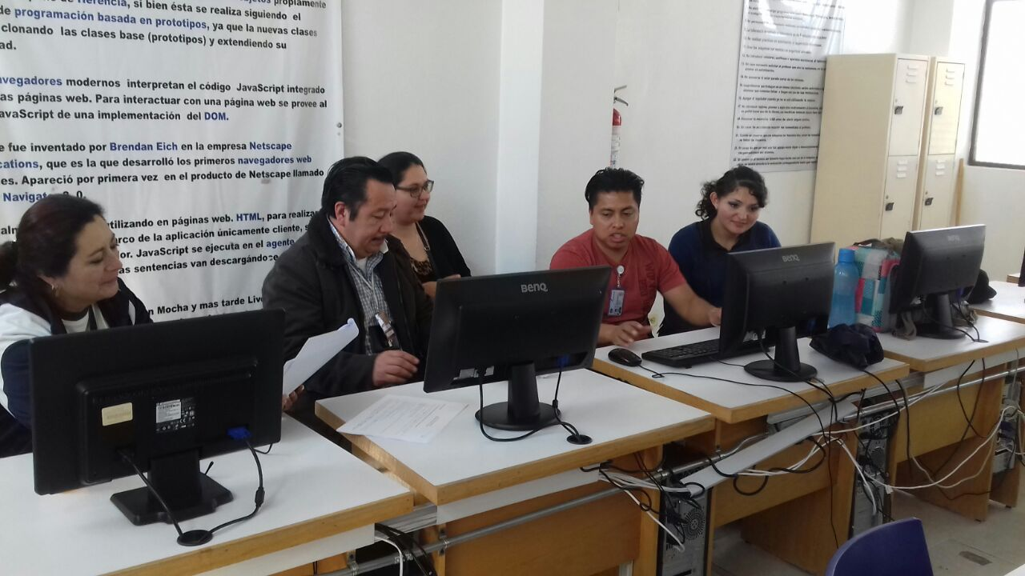
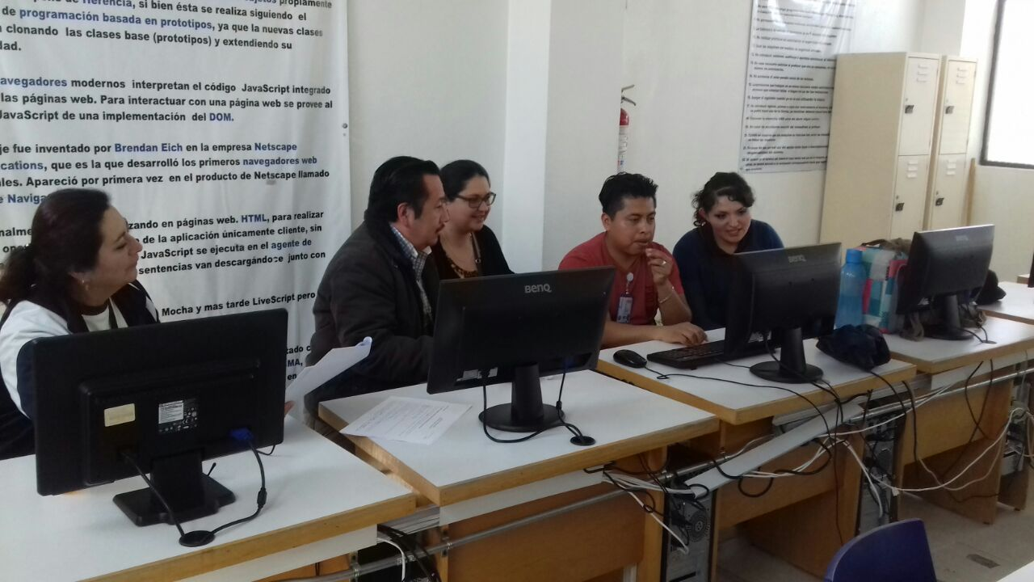
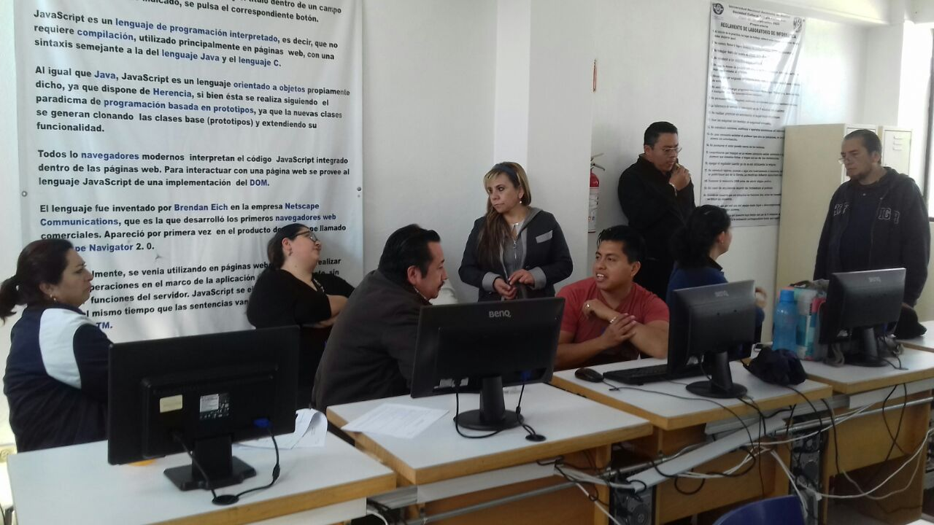
Producto 9. Fotografías de la sesión
Equipo 1
Trabajando en el desarrollo del proyecto (producto 8).

Slide 38
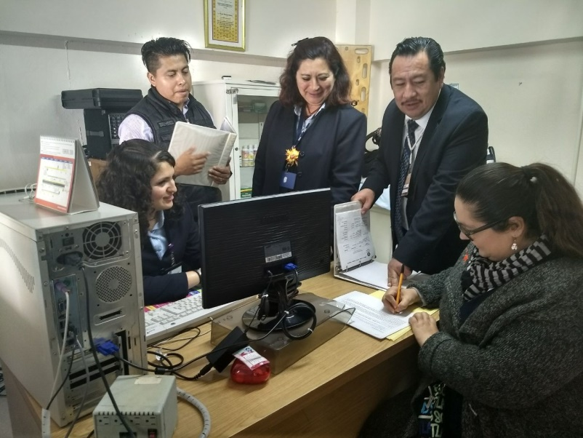
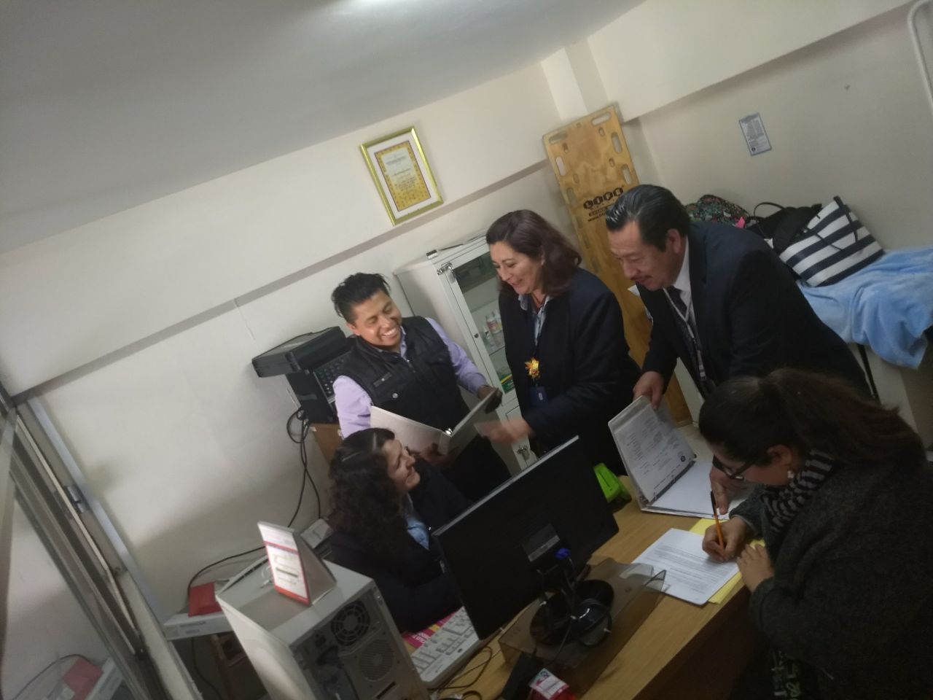
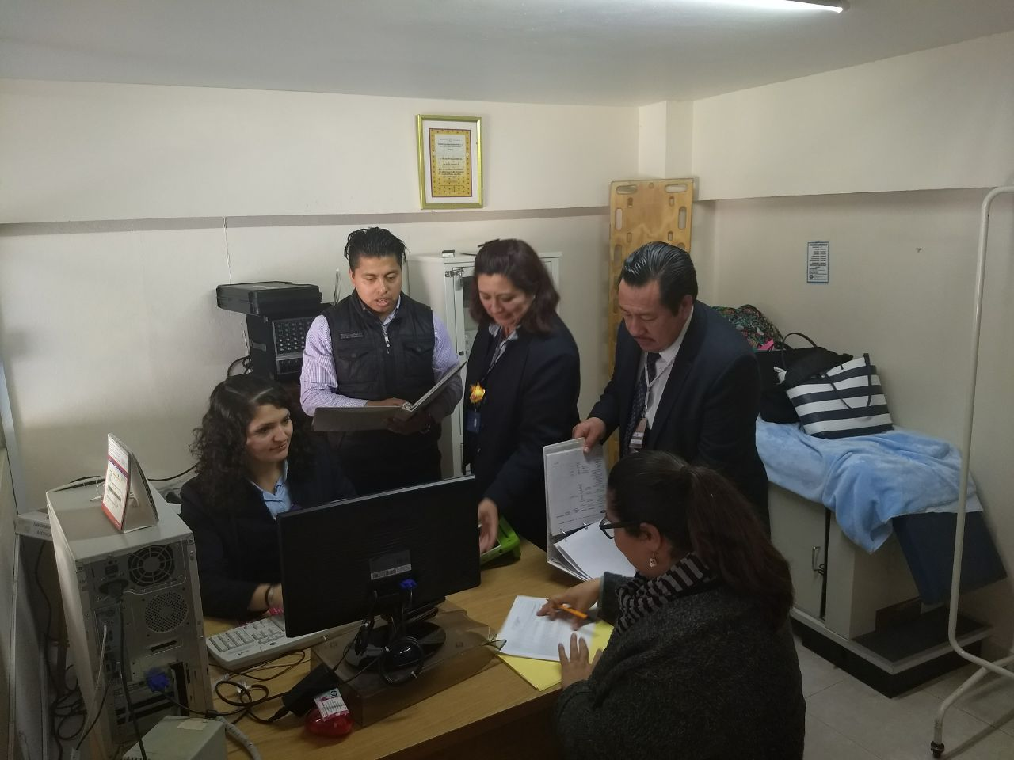
Producto 9. Fotografías de la sesión
Equipo 1
Elaborando la Presentación de Power Point

Slide 39
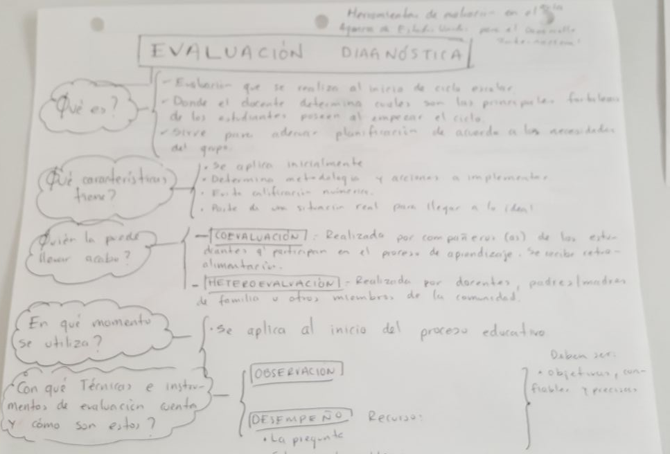
Producto 10: Evaluación. Tipos, herramientas y productos de Aprendizaje
EVALUACIÓN DIAGNÓSTICA

Slide 40
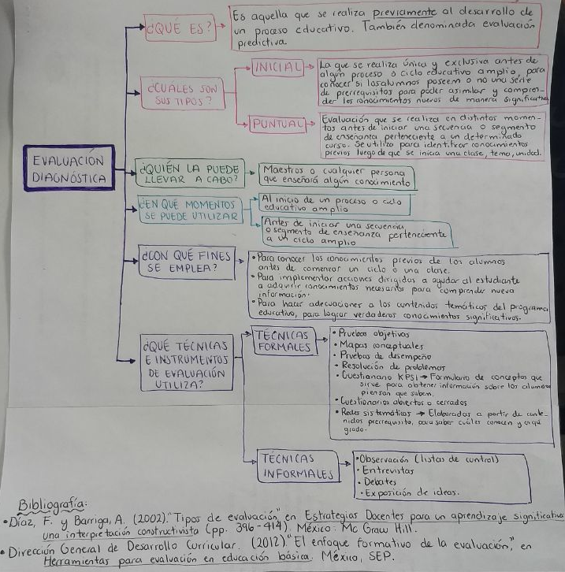
Producto 10: Evaluación. Tipos, herramientas y productos de Aprendizaje
FORMATOS E INSTRUMENTOS PARA LA PLANEACIÓN, SEGUIMIENTO, EVALUACIÓN, AUTOEVALUACIÓN Y COEVALUACIÓN
EVALUACIÓN DIAGNÓSTICA

Slide 41
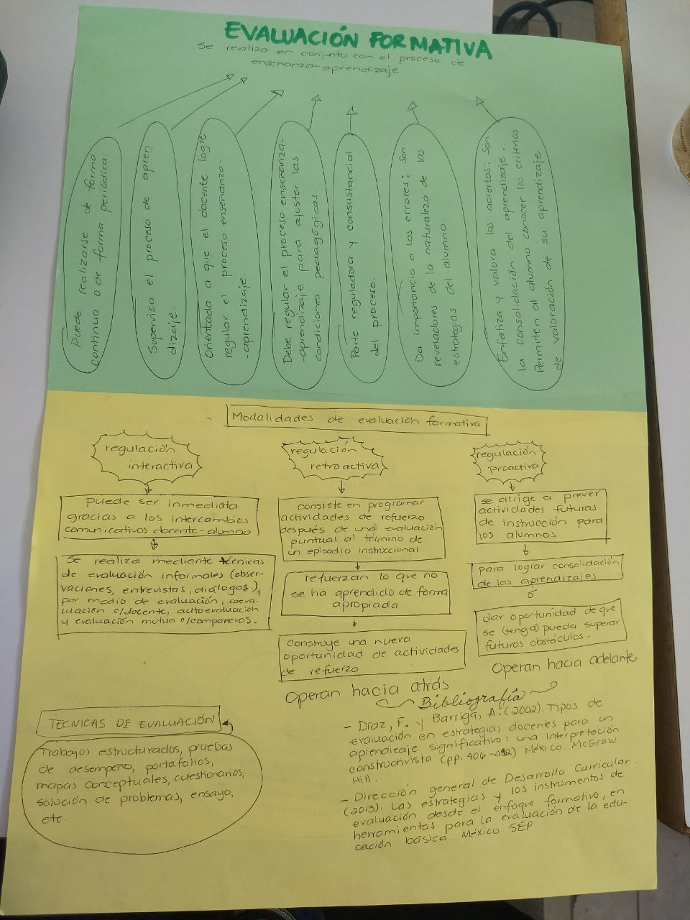
Producto 10: Evaluación. Tipos, herramientas y productos de Aprendizaje
EVALUACIÓN FORMATIVA

Slide 42
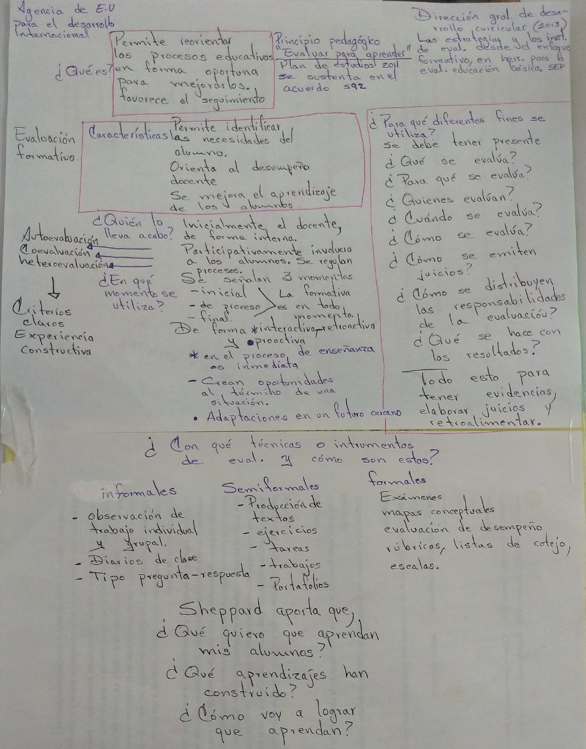
Producto 10: Evaluación. Tipos, herramientas y productos de Aprendizaje
EVALUACIÓN
FORMATIVA

Slide 43
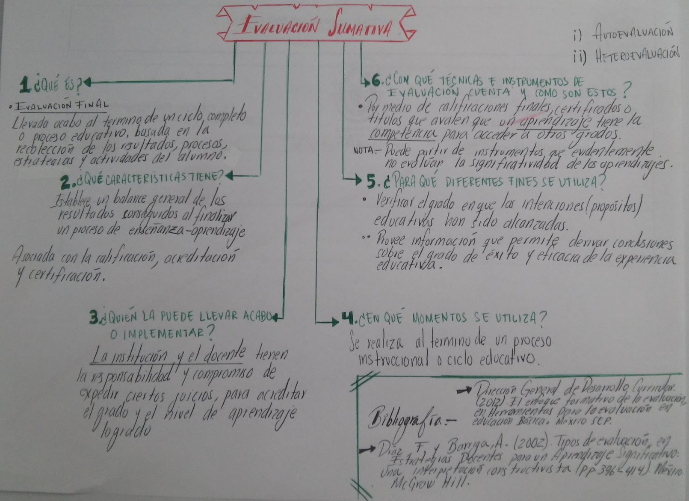
Producto 10: Evaluación. Tipos, herramientas y productos de Aprendizaje
EVALUACIÓN SUMATIVA

Slide 44
FORMATOS E INSTRUMENTOS PARA LA PLANEACIÓN, SEGUIMIENTO, EVALUACIÓN, AUTOEVALUACIÓN Y COEVALUACIÓN
Producto 11: Evaluación. Formatos. Prerrequisitos
FORMATOS PLANEACIÓN GENERAL
https://matematicasiq.files.wordpress.com/2018/04/formato-de-planeacic3b3n-general-j-carlos-alvarez.pdf
https://matematicasiq.files.wordpress.com/2018/04/formato-de-planeacic3b3n-general-jessica-garza.pdf

Slide 45
FORMATOS E INSTRUMENTOS PARA LA PLANEACIÓN, SEGUIMIENTO, EVALUACIÓN, AUTOEVALUACIÓN Y COEVALUACIÓN
Producto 11: Evaluación. Formatos. Prerrequisitos
FORMATOS PLANEACIÓN GENERAL
https://matematicasiq.files.wordpress.com/2018/04/formato-de-planeacic3b3n-general-raquel-bahena.pdf
https://matematicasiq.files.wordpress.com/2018/04/formato-de-planeacic3b3n-general-lorena-lozano.pdf

Slide 46
FORMATOS E INSTRUMENTOS PARA LA PLANEACIÓN, SEGUIMIENTO, EVALUACIÓN, AUTOEVALUACIÓN Y COEVALUACIÓN
Producto 11: Evaluación. Formatos. Prerrequisitos
FORMATOS PLANEACIÓN GENERAL
https://matematicasiq.files.wordpress.com/2018/04/formato-de-planeacic3b3n-general-mayela-rodrc3adguez.pdf

Slide 47
FORMATOS E INSTRUMENTOS PARA LA PLANEACIÓN, SEGUIMIENTO, EVALUACIÓN, AUTOEVALUACIÓN Y COEVALUACIÓN
Producto 11: Evaluación. Formatos. Prerrequisitos
FORMATOS PLANEACIÓN POR SESIÓN
https://matematicasiq.files.wordpress.com/2018/04/formato-de-planeacic3b3n-sesic3b3n-por-sesic3b3n-j-carlos-alvarez.pdf
https://matematicasiq.files.wordpress.com/2018/04/formato-de-planeacic3b3n-sesic3b3n-por-sesic3b3n-jessica-garza.pdf

Slide 48
FORMATOS E INSTRUMENTOS PARA LA PLANEACIÓN, SEGUIMIENTO, EVALUACIÓN, AUTOEVALUACIÓN Y COEVALUACIÓN
Producto 11: Evaluación. Formatos. Prerrequisitos
FORMATOS PLANEACIÓN POR SESIÓN
https://matematicasiq.files.wordpress.com/2018/04/formato-de-planeacic3b3n-sesic3b3n-por-sesic3b3n-lorena-lozano.pdf

Slide 49
FORMATOS E INSTRUMENTOS PARA LA PLANEACIÓN, SEGUIMIENTO, EVALUACIÓN, AUTOEVALUACIÓN Y COEVALUACIÓN
Producto 12: Evaluación. Formatos. Grupo Heterogéneo
FORMATO PLANEACIÓN GENERAL
FORMATO PLANEACIÓN POR SESIÓN
https://matematicasiq.files.wordpress.com/2018/04/formato-de-planeacic3b3n-por-sesic3b3n-grupo-heterogc3a9neo-equipo-1.pdf
https://matematicasiq.files.wordpress.com/2018/04/formato-de-planeacic3b3n-general-grupo-heterogc3a9neo-equipo-1.pdf

Slide 50
Producto 13: Lista de pasos para realizar una infografía
PASOS
1. Elegir el tema de la infografía
El primer paso para hacer una infografía es elegir el tema de la infografía.
2. Identificar las fuentes de información para la infografía
Se debe realizar un proceso de recolección de datos del tema a abordar. Es muy importante ir registrando las fuentes de información ya que son un elemento importante en la infografía.
3. Organizar las ideas
Es importante organizar la información recopilada agruparla por tema y subtemas, para esto puede ser útil un programa de mapa conceptual.
Se deben descartar los aspectos que sean poco relevantes o poco interesantes, esto evitará que nos ahoguemos en el mar de información recopilada en el punto anterior

Slide 51
4. Crear la infografía en grises (bosquejo)
Una vez organizada la información recopilada, se debe empezar a realizar un bosquejo de la infografía. Esta etapa es fundamental ya que será la que le de creatividad y claridad a la infografía.
5. Diseñar la infografía
En el diseño se debe tener en cuenta:
Estilo original: Se debe evitar copiar conceptos gráficos de otras infografías.
Integración: Una infografía debe ser rica gráficamente evitando diseñarla con mucho texto.
Color: Se deben usar colores con buen contraste para facilitar la lectura.
Fuentes: Una infografía debe tener un uso creativo de fuentes y tamaños de letras.
Íconos: Una infografía debe contener imágenes simples (íconos) para poder comunicar de manera adecuada.
6. Utilice herramientas para crear infografías
Las principales herramientas gratuitas para crear elementos de infografías (PiktoChart, Canva, Easelly, Visually, Wordle, Creately, PowerPoint, etc.)

Slide 52
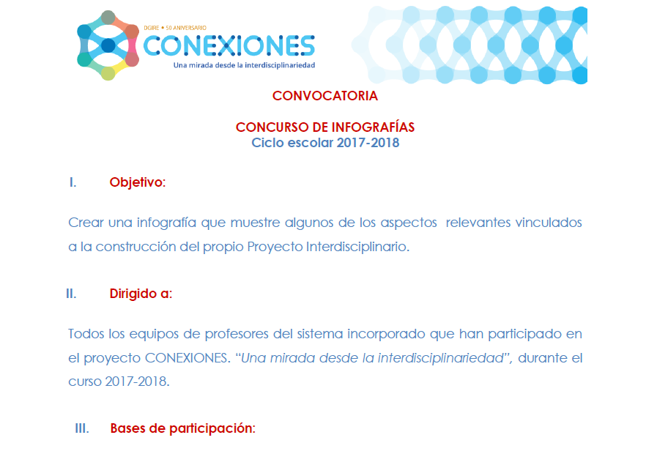
http://conexiones.dgire.unam.mx/wp-content/uploads/2018/04/b-CONVOCATORIA-.-CONCURSO-INFOGRAFI%CC%81AS-2_1.pdf

Slide 53

Producto 14: Infografía

Slide 54
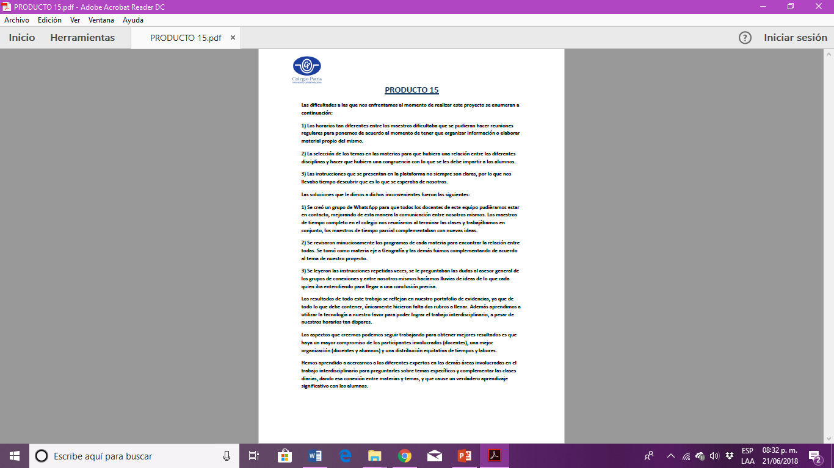
Producto 15: Reflexiones personales

